Slide 1

Slice Tune
Csapat tagok: Mader-Piros Botond, Szemán Gergő
Konzulensek: Dorogházi Donát, Szilasi István
Bolyai János Műszaki Technikum és Kollégium

Slide 2
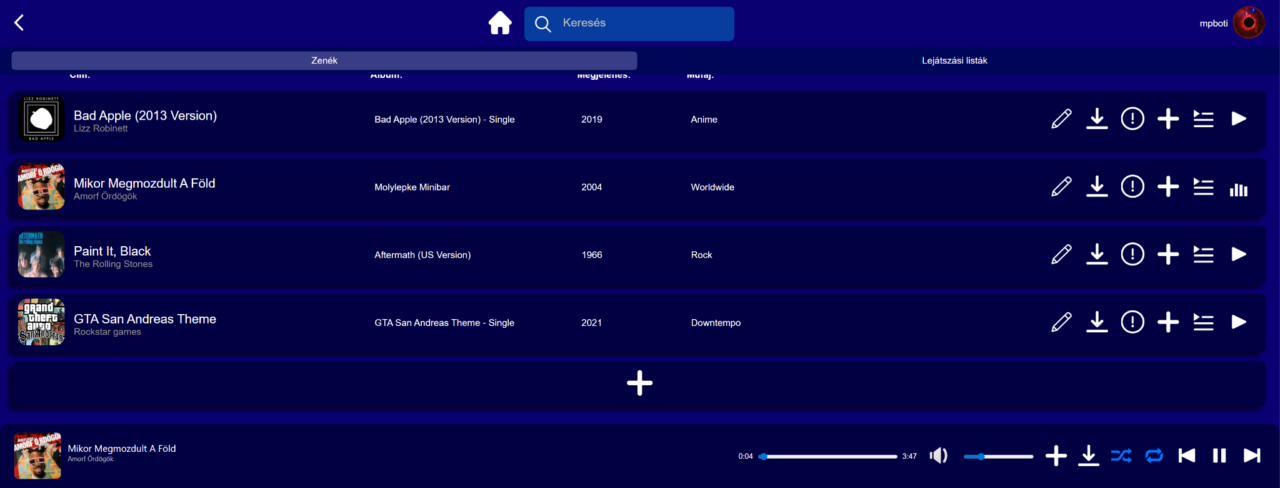
Bevezetés
Ez egy zenelejátszó és megosztó oldal amit az adminok a felhasználókkal felügyelnek hogy minden adat stimmeljen.

Slide 3
Munkamegosztás
Frontend: Mader-Piros Botond - UI/UX, Weboldal
Backend: Szemán Gergő - Adatbázis, API

Slide 4
Követelmények
Funkcionális:
Felhasználók kezelése
Fájlok fel- és letöltése
Fájlok online lejátszása
Címke rendszer
Jelentések és moderáció
Nem funkcionális:
Reszponzivitás
Gyors teljesítmény
Felhasználó barátság

Slide 5



Felhasznált technológiák
Frontend: React, Vite
Backend: Express, Node.js, Multer
Adatbázis: MySql, XAMPP, Docker
Fejlesztő környezet: Visual Studio Code
Verzió kezelés: GitHub

Slide 6
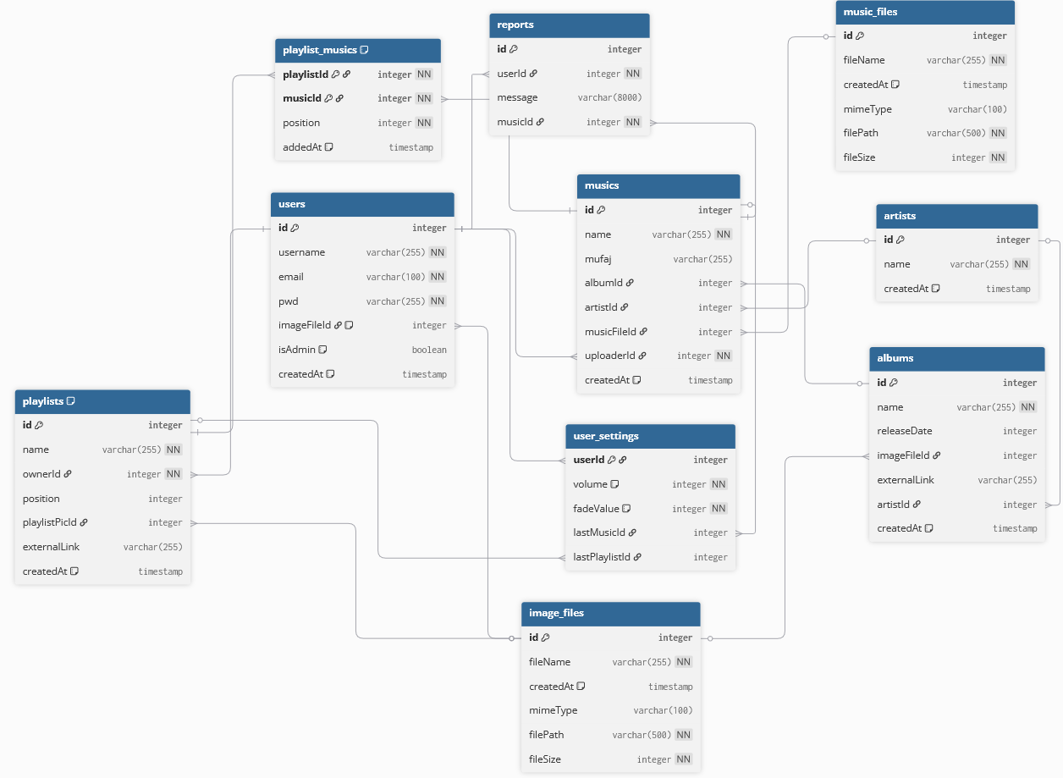
Adatbázis

Slide 7
Funkciók
Felhasználói profil regisztrálása
Bejelentkezés
Felhasználói profil kezelése
Zenék feltöltése/letöltése
Lejátszási listák készítése, módosítása
Albumok, zenék, előadók, stb. alapján való keresés
Jelentési rendszer
Album opciók lekérése:

Slide 8
Demo
Notes:
Itt fogjuk bemutatni a weboldalt

Slide 9
Kitekintés
A zenék szabad rendezése a lejátszási listán belül
A lejátszási listáid sorrenjének szabad redezése a saját főoldaladon
Mobilalkalmazás
Kétlépcsős azonosítás bevezetése

Slide 10
Köszönjük a figyelmet! Kérdéseiket várjuk!

Slide 11
Források
https://freepnglogo.com/image/visual-studio-code-logo
https://thectoclub.com/wp-content/cache/thectoclub.com/static/static.crozdesk.com/web-app-library-providers-logos-000-000-035-pub-github-1678116498-logo.png
https://www.opus-software.com.br/wp-content/uploads/2018/09/nodejs.jpg
https://scontent.fbud5-1.fna.fbcdn.net/v/t39.30808-1/462370681_1348417393155087_894159836246323029_n.jpg?stp=dst-jpg_s200x200_tt6&_nc_cat=102&ccb=1-7&_nc_sid=2d3e12&_nc_ohc=z1wm1rg42HcQ7kNvwESr1l5&_nc_oc=AdrXnFZ4w78zrD4rOqeF57GkZXk_li8YJWTGaiY-kp1J8L9JW_ZDctqn-fruZNFGqXw&_nc_zt=24&_nc_ht=scontent.fbud5-1.fna&_nc_gid=l0dScvijSKl4ieQiwE1Vcg&_nc_ss=7a389&oh=00_Af3-bv4b4JxVbd6LqiDk2wBFXnKMd48IkzOPnG-0d-ELVw&oe=69E6ECFD

